Slide 1
Рәхмәт укый туган җиренә
Рәхмәт сиңа, туган-үскән илем,
Безгә шундый көчләр биргәнсең, Кеше булып үсү өчен безгә,
Барлык чараларны күргәнсең.
Г.Яруллин “Рәхмәт сиңа,
туган үскән илем”

Slide 2
Бурычлар:
1) Укучыларны үзебезнең якташ язучылар иҗаты белән таныштыруны дәвам итү;
2) җирле шагыйрь- Яруллин Галимҗан аганың туган як турындагы шигырьләрен сәнгатьле итеп уку.
Максат:
Җирле шагыйребез - Яруллин Галимҗан ага үрнәгендә туган төбәккә, аның халкына мәхәббәт тәрбияләү.

Slide 3
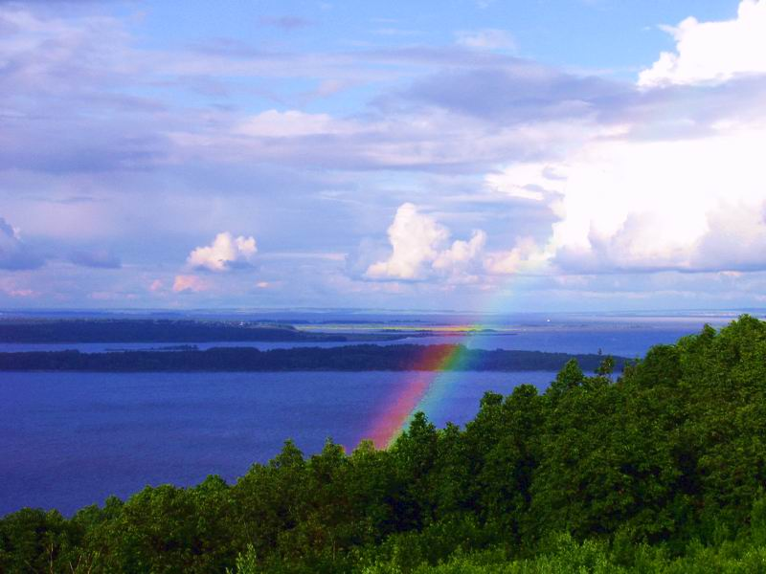

Slide 4
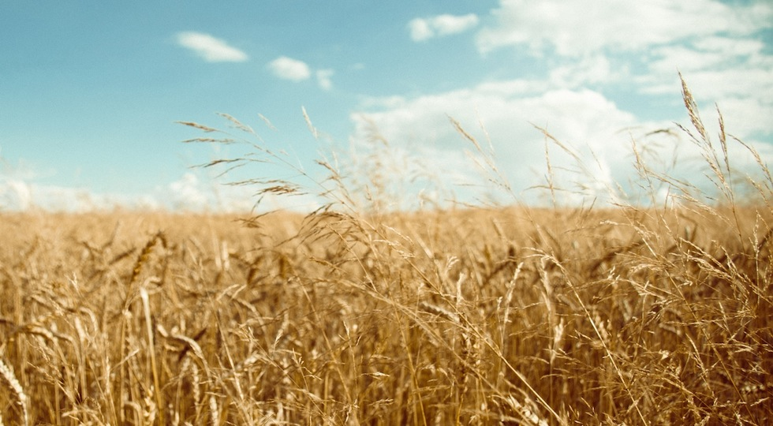

Slide 5
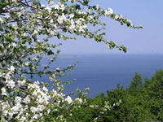
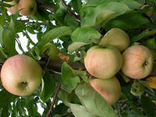

Slide 6
Якташларыбыз әдәбиятта
Фатыйх Халиди – (1850-1923) Яңа Сала Алексей Сальмин- (1893-1971) Красновидово
Габдрахман Сөнгати - (1894-1917) Балчыклы
Мөхәммәт Әблиев - (1900-1941) Даныш
Ибраһим Гази- (1907-1971) Олы Карамалы
Ислам Беляев - (1926-1986) Уразлы
Нәҗип Уразаев - (1926) Уразлы
Шәүкәт Шәрәпов- (1923-2000) Кыртапа
Маннур Саттаров - (1920) Абыз
Туфан Миңнуллин- (1935-2013) Олы Мәрәтхуҗа
Рәшит Салаватов- (1935) Даныш Хәмит Вәлиди - (1938) Олы Карамалы
Нәриман Камалов- (1942) Кече Салтык
Рәдиф Сәгъдиев - (1957) Балчыклы

Slide 7
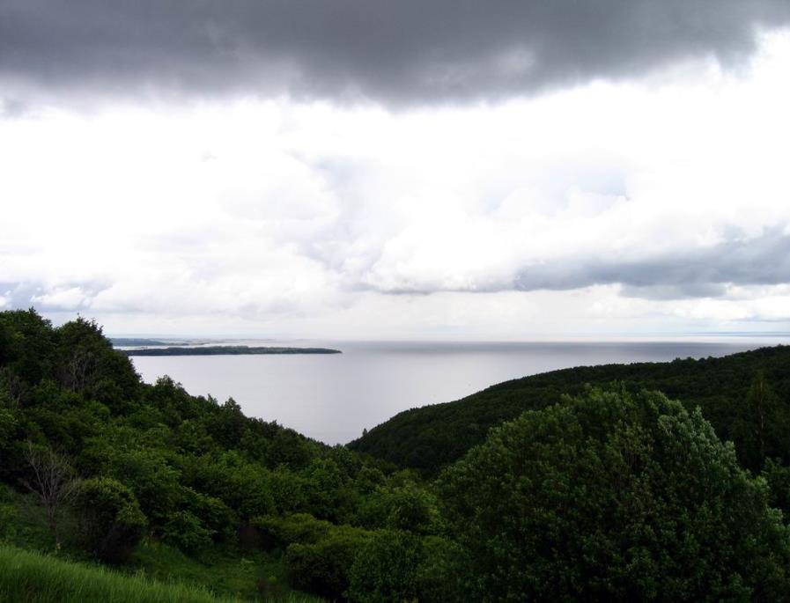
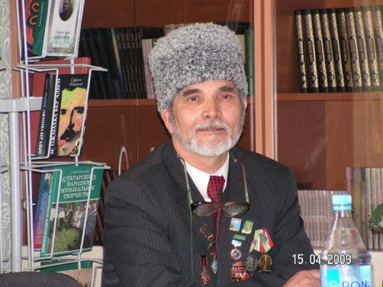
И минем яшел бишегем,
И минем алтын оям,
Тулы бер гомер яшәп тә,
Тау ягын күреп туймам.
(“Төбәгем –үз анам”
Хәмит Вәлиди)

Slide 8
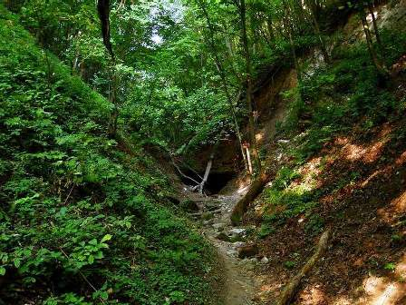

Минем өчен бердәнбер син -
Гүзәл Кама Тамагы,
Миңа көч һәм куәт бирә
Чишмә җырың таудагы.
(Нәриман Камалов.
”Минем өчен бердәнбер син”)

Slide 9
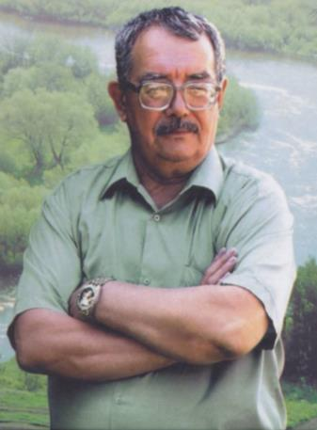
Туфан Миңнуллин – күренекле драматург
“ Тау ягы... Ул як табигатенең матурлыгын, кызларының гүзәллеген, егетләренең уңганлыгын, әбиләренең аклыгын, бабайларының ныклыгын язар өчен шагыйрь булырга кирәктер...”

Slide 10
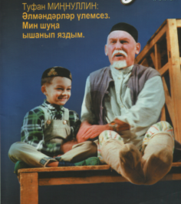
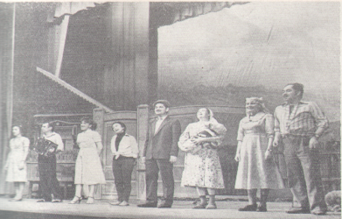

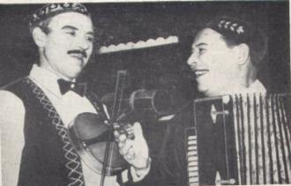
Туган як темасы сурәтләнгән әсәрләр
“Без бит – авыл малае”
“Гармун белән скрипкә”

Slide 11
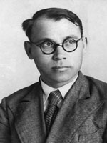
Татар әдәбиятының күренекле вәкиле, проза остасы, тәрҗемәче һәм актив җәмәгать эшлеклесе –
Ибраһим Гази

Slide 12

Ибраһим Газиның туган якны сурәтләгән әсәрләре :
“Онытылмас еллар”
“Малай чак”
“Алмагачлар чәчәк ата”
“Кояш артыннан киткән тургай”
“Кызыл томаннар артында”
“Ак сирень”

Slide 13
Татарстанның халык артисты- Флюра Сөләйманова

Slide 14
Якташларыбыз сәнгатьтә
Бакый Урманче - (1897-1990) Күл Черкен
Зариф Закиров - (1899) Кече Салтык
Сабир Өметбаев - (1908) Олы Кариле
Фуат Халитов - (1909-1981) Яңа Сала
Петр Маслов - (1918-1993) Тәмте
Әлфия Галимова - (1922) Олы Карамалы
Рәис Сафиуллин - (1926) Бәрлегуҗа
Зәйтүнә Әхтәмова - (1927) Каратал
Вахит Дәвләтшин - (1932) Каратай
Ринат Мифтахов - (1937) Чаллы
Флюра Сөләйманова - (1939) Иске Барыш
Нәзир Сафин - (1950) Олы Салтык
Мөдәррис Мозаффаров - (1955) Олы Салтык Илгизәр Хәсәнов - (1957) Олы Бортас
Рафаэль Заһиров - (1963-1997) Яңа Сала
Гөлшат Имамиева - (1971) Каратал

Slide 15
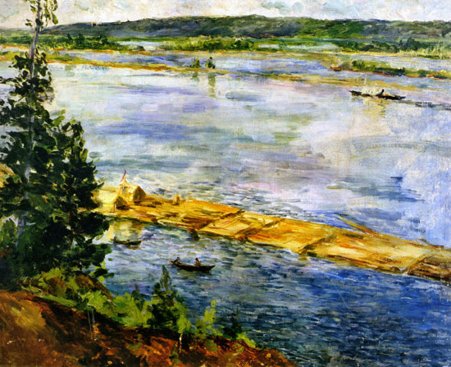
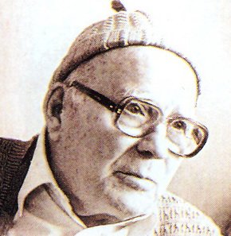
Бакый Урманче- күренекле рәссам

Slide 16
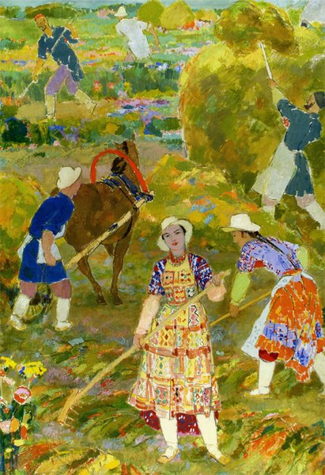
Салтык болыннары

Slide 17
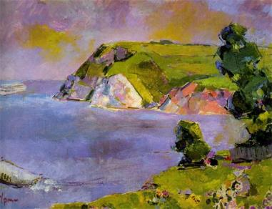
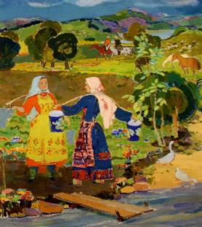
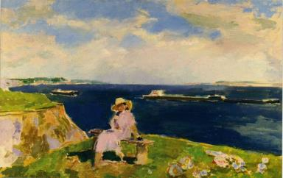
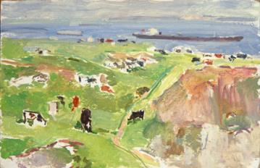
Туган ягыбыз күренешләре

Slide 18
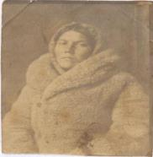
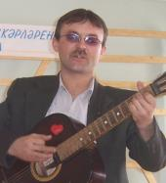
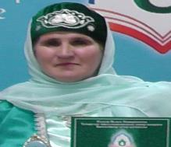
Безнең төбәк
иҗатчылары
Гыйльметдинова Хәлимә
Зиннәтуллин Рәмис
Шәйхетдинова Минзилә

Slide 19
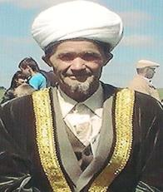
Яруллин
Галимҗян
Зиннәтулла улы

Slide 20
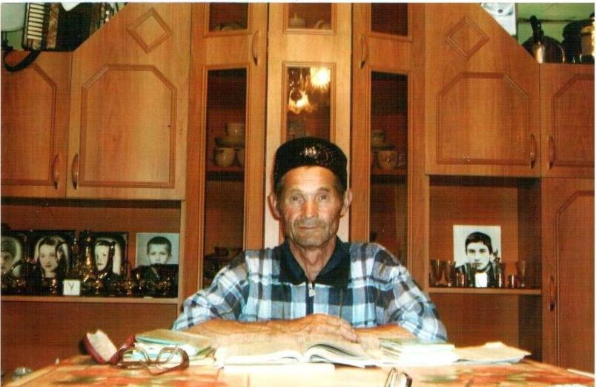
Галимҗан Яруллин

Slide 21

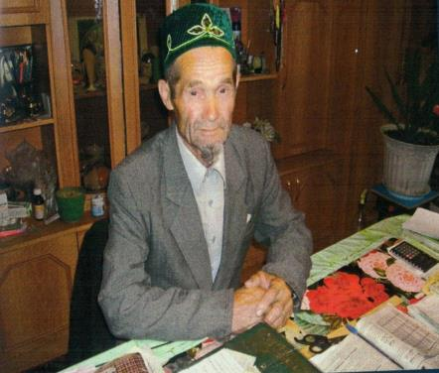


Slide 22
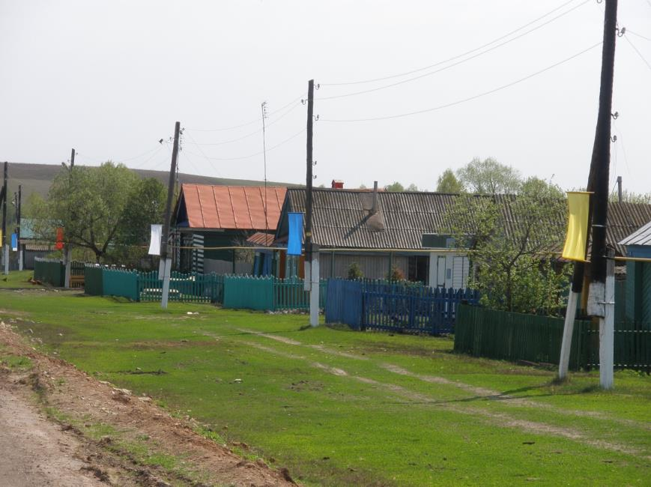

Slide 23
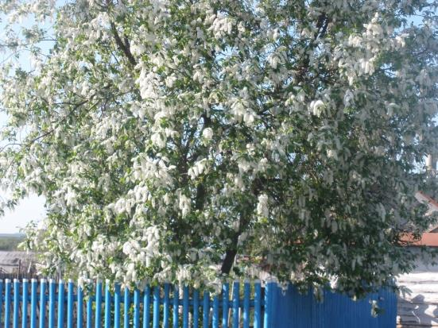
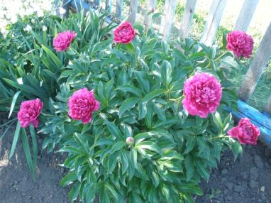
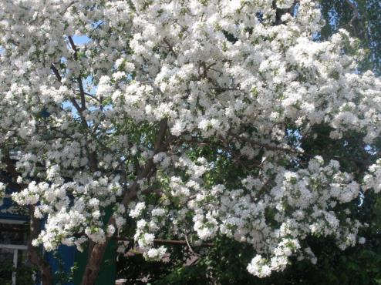
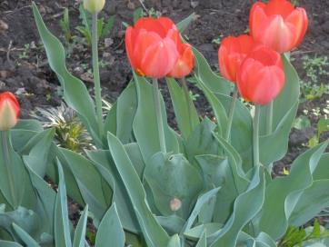

Slide 24
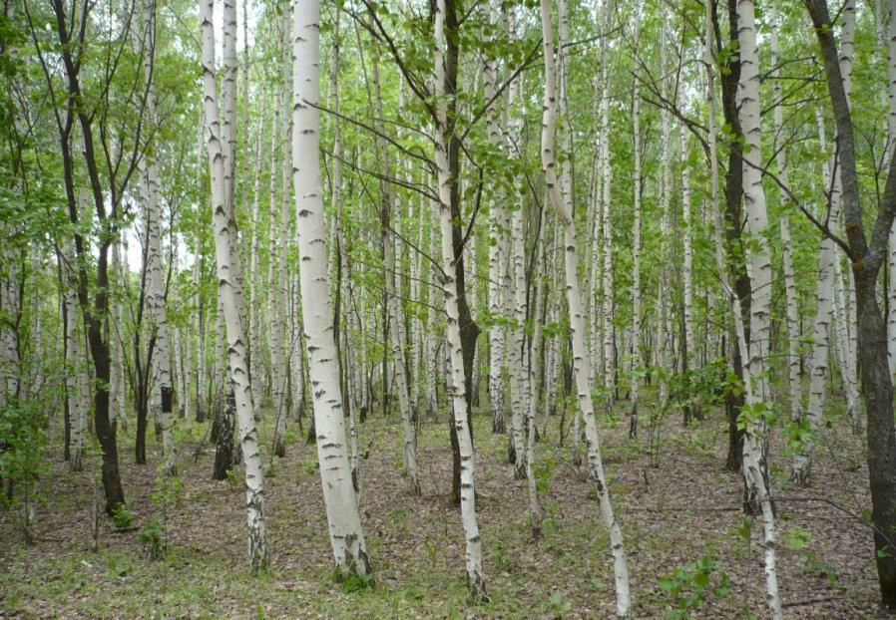
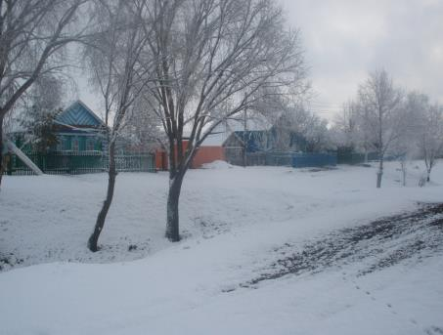
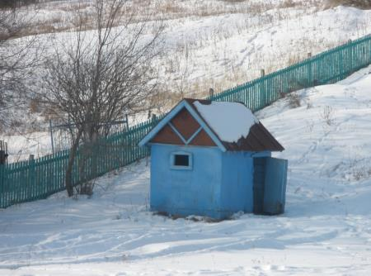

Slide 25
Туган авылым Каратал
Туган авылым Каратал,
Ярларында үсә тал.
Талларында кошлар сайрый,
Матур булып ата таң.
Эх, Караталлары,
Сызылып ата таңнары.
Таң алдыннан талга басып
Сайрый сандугачлары.
Талларына басып сайрый
Таңнарында сандугач.
Туган авылым Караталга
Кайтам өзелеп сагынгач.
Эх, Караталлары,
Сызылып ата таңнары.
Таң алдыннан талга басып
Сайрый сандугачлары.
Бу җырны сиңа багышлап
Чыгардым Караталым,
Бәхет-шатлыклар китереп
Атса иде һәр таңың.
Эх, Караталлары,
Сызылып ата таңнары.
Таң алдыннан талга басып
Сайрый сандугачлары.

Slide 26
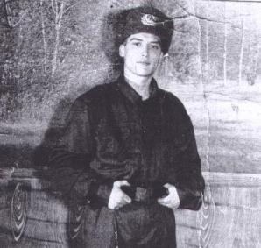
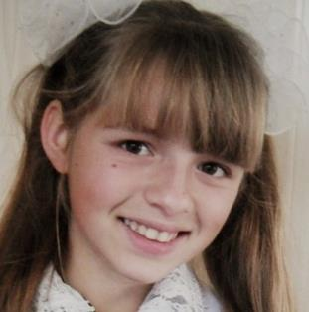
Улы-Җәмил
Оныгы-Алинә

Slide 27




Аның уңышлары

Slide 28
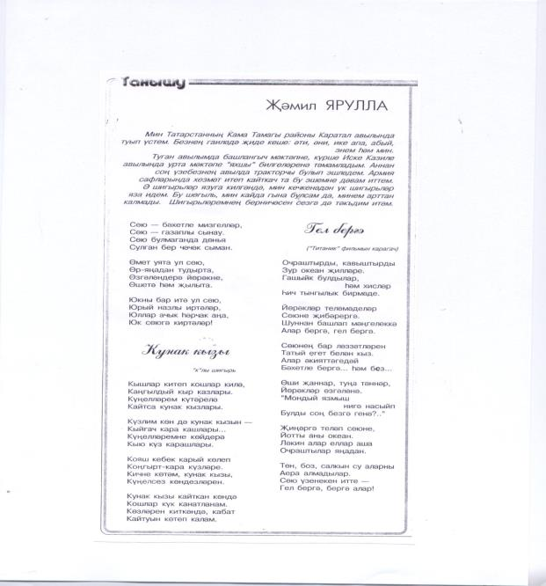

Slide 29
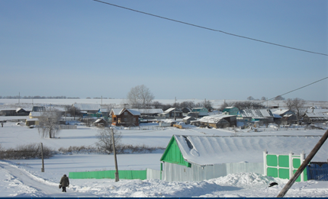
Каратал авылы күренеше

Slide 30
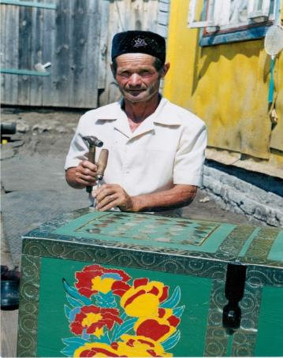
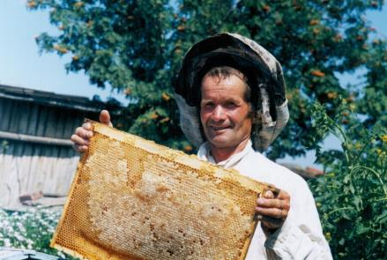
Кто мастер на все руки,
у того нет скуки.

Slide 31
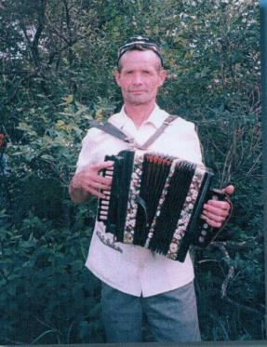
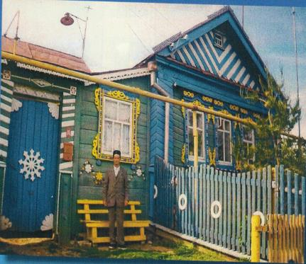
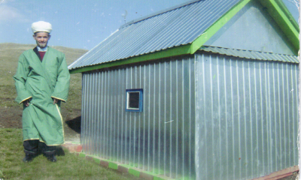
Рукам работа — душе праздник.

Slide 32
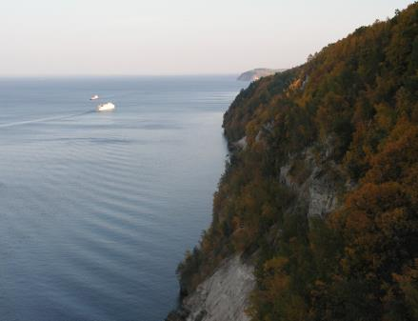
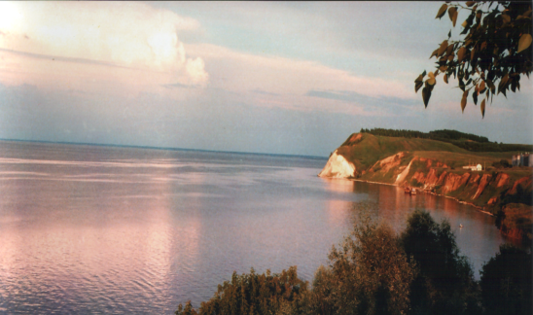
Туган як табигате
“

Slide 33
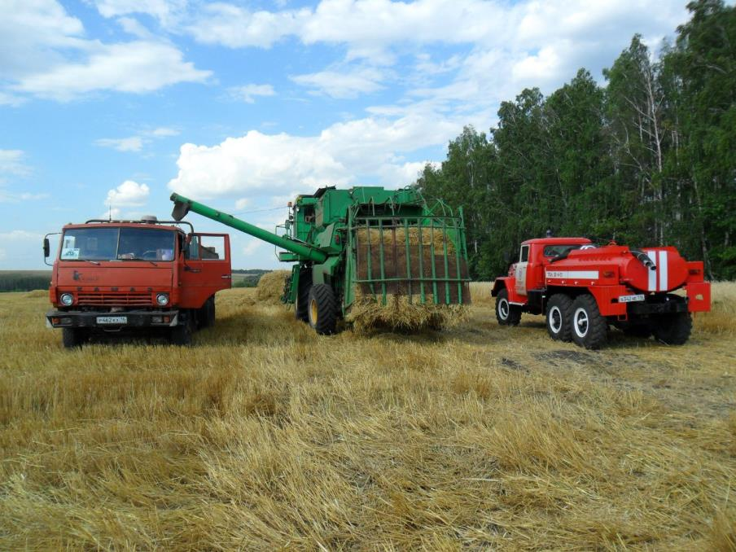
Изге җирне сөрим,
Иген игим,
Малкайларны йөртим көтүдә.
Ниләр җитә күңел тарткан җирдә-
Авылыңда гомер итүгә.

Slide 34
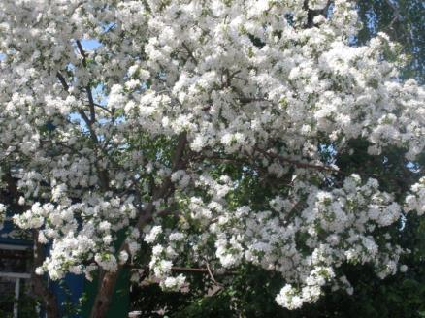
Нинди рәхәт канатланып яшәү,
Өмет тулы изге бу җирдә.
Шушы гүзәллекнең хуҗасы мин
Рәхмәт укыйм туган җиремә.

Slide 35
Туган як табигате
“

